Slide 1

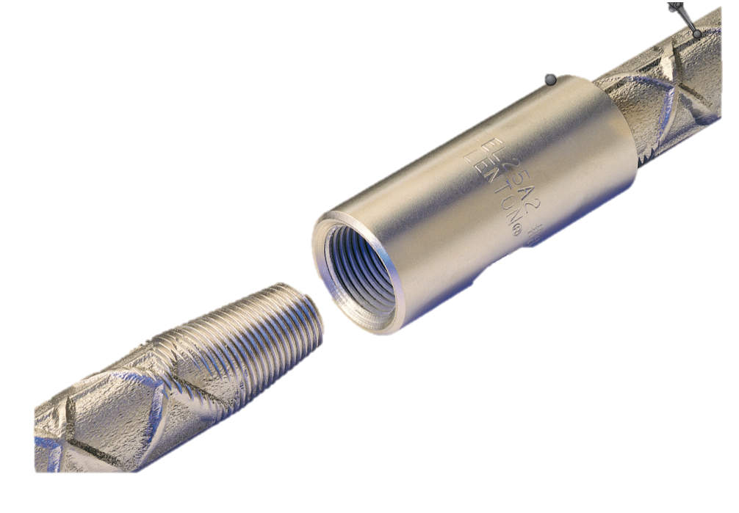
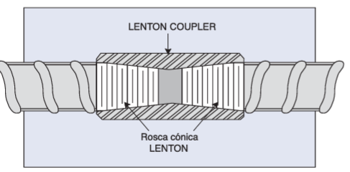
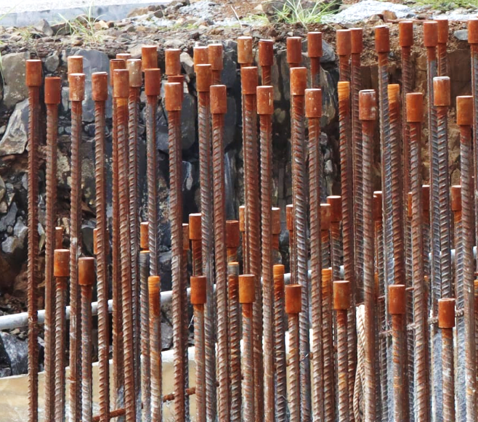
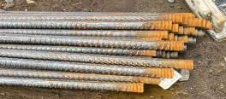
de Póster
EXPOSICIÓN
Alternativas al traslape en refuerzo estructural:
análisis normativo y técnico desde la práctica internacional
Johana Inés Pérez Estrada – joainpe@gmail.com – Especialización en estructuras
INTRODUCCIÓN:
El empalme de barras de refuerzo mediante conectores mecánicos se ha convertido en una solución ampliamente implementada en proyectos que enfrentan restricciones geométricas o exigencias estructurales severas. Esta técnica permite unificar elementos de acero sin requerir traslapes extensos, mejorando la eficiencia en obra y facilitando el control estructural. En proyectos internacionales, como el Cuarto Puente sobre el Canal de Panamá, su implementación ha demostrado beneficios técnicos y constructivos al igual que en Colombia, en la NSR-10 y el Código Colombiano de Puentes reconocen el uso de empalmes mecánicos.
Esta investigación analiza dichas soluciones desde una perspectiva normativa, técnica y económica, con el fin de evaluar su aplicabilidad.
En Colombia, investigaciones recientes han explorado el uso de empalmes mecánicos en proyectos de infraestructura pública y privada, especialmente en edificaciones de gran altura y obras de transporte. Se han documentado avances en la reglamentación de estos sistemas y en su implementación en zonas de alta demanda sísmica.
MÉTODO
Observación directa: Visita al Cuarto Puente sobre el Canal de Panamá (Mayo 2025).
Revisión normativa: NSR-10, Código Colombiano de Puentes (2014), ACI 318, ASTM A1034.
Comparación técnica-económica: Longitudes requeridas, tiempos y costos.
Simulación gráfica: Visualización de disposición y eficiencia en obra.
JUSTIFICACIÓN
Esta investigación es pertinente porque aborda una técnica ya probada internacionalmente y evalúa su posible adopción, donde el diseño estructural enfrenta retos asociados a la densidad de refuerzo, eficiencia en obra y cumplimiento normativo. El estudio aporta herramientas técnicas, normativas y gráficas para facilitar ilustrar casos reales y sugerir prácticas más eficientes.
Objetivo general:
Exponer las ventajas técnicas, normativas y constructivas del uso de empalmes mecánicos en el refuerzo estructural, frente al traslape tradicional, a partir de una revisión comparativa entre la práctica internacional y el contexto colombiano.
Objetivos específicos:
Identificar los tipos de empalmes mecánicos disponibles y su aplicación en obras internacionales.
Analizar los criterios normativos que respaldan su uso, con énfasis en los códigos NSR-10, INVIAS, ACI 318 y ASTM A1034.
Comparar el empalme mecánico con el traslape tradicional desde aspectos técnicos, normativos y constructivos.
Evidenciar las ventajas del empalme mecánico en términos de eficiencia estructural, facilidad constructiva y control de calidad.
Aspectos normativos
NSR-10 (C.21.7.3) | Código de Puentes (2014) | ACI 318 | ASTM A1034
En columnas DMO y DES, el traslape se permite solo en el tercio central conectores Tipo 1, y en zonas de alta sismicidad tipo 2. •Tipo 1: 125% de fy → se aceptan en zonas no sísmicas. •Tipo 2: 160% de fy → obligatorios en zonas sísmicas y columnas en marcos resistentes a momento. | Admite empalmes mecánicos cuando se dificulta el traslape o se requiere alta eficiencia estructural. | Establece mínimos de resistencia y ensayos para empalmes mecánicos. | Define procedimientos para ensayos de empalmes. Tracción, compresión, deslizamiento y fatiga
COMPARACIÓN TÉCNICO-ECONÓMICA
Parámetro | Empalme por Traslape | Empalme Mecánico
Longitud típica de empalme | 50–65 Ø | ≤ 15 Ø
Tiempo de instalación | 15–20 min | 5–8 min
Requiere ensayo de control | No | Sí
Congestión de acero | Alta | Baja
Apto para zonas sísmicas | Parcial | Total
Costo por unidad instalada | Depende del diámetro (kg de acero extra):• Ø12 mm ≈ $2.300 COP• Ø16 mm ≈ $5.500 COP• Ø19 mm ≈ $9.300 COP• Ø25 mm ≈ $21.200 COP• Ø32 mm ≈ $44.400 COP Más factible cuándo existen diámetros pequeños y medianos, donde el acero adicional es bajo y no hay problemas de congestión | Precio unitario (referencia 2025):• Ø12 mm ≈ $12.000• Ø16 mm ≈ $18.000• Ø19 mm ≈ $35.000• Ø25 mm ≈ $50.000• Ø32 mm ≈ $80.000 Más viable cuando hay ddiámetros grandes, cuando el traslape implica mucho acero, o en proyectos donde se compran conectores en volumen.
TIPOS DE EMPALMES MECÁNICOS DISPONIBLES EN COLOMBIA
Tipo | Características | Aplicaciones comunes
🔩 Roscados (ej. LENTON) | Rosca paralela, alta resistencia | Obras sísmicas, columnas
🧱 Mangas de compresión | Unión por presión axial | Prefabricados
🧲 Empalmes de cuña | Sujeción mecánica por fricción | Estructuras industriales
Frecuencia de ensayos de empalmes mecánicos: comparación Colombia–Panamá
País | Frecuencia de ensayos | Observaciones / Fuente
Colombia | 1 ensayo por cada 30 a 50 empalmes instalados | Práctica común exigida por interventoría y supervisión técnica. No está explícita en NSR-10. Aplicable en proyectos regulados por INVIAS y entidades estatales.
Panamá | 1 ensayo por cada 20 empalmes (según observación directa) | Observado en la ejecución del Cuarto Puente sobre el Canal. Supervisión a cargo de contratista internacional y entidad interventora local.
COMPARACIÓN CONSTRUCTIVA
Aspecto | TRASLAPE CONVENCIONAL (SOLAPE) | CONECTOR MECÁNICO
Refuerzo transversal / confinamiento | Estribos adicionales en zona de empalme: separación ≤ 4·d (≤100–150 mm) en columnas o zonas críticas. | No requieren longitud de traslape, pero deben quedar dentro de zona con refuerzo transversal adecuado; en zonas plásticas puede ser obligatorio.
Restricciones en zonas sísmicas | Limitados o prohibidos en zonas plásticas de vigas y columnas. | Permitidos y preferidos en zonas plásticas (mejor transferencia de carga).
Recubrimiento de concreto | Igual que el resto de barras: 25 mm (losas), 30–35 mm (vigas), 40–50 mm (columnas), 50 mm (zapatas), según NSR y exposición. | Igual que barra + tolerancia del conector (cuidar que el diámetro del conector no comprometa el recubrimiento mínimo).
Mano de obra / ejecución | Sencillo (colocar barras traslapadas y amarrar). Puede congestionar el acero. | Requiere herramienta y mano de obra calificada. Reduce congestión.
Control de calidad | Verificar longitud, desfasado, limpieza y recubrimiento. | Registrar instalación (torque, lote, inspector). Puede requerir pruebas de tracción de aceptación.
Ventajas principales | Económico, fácil, rápido en diámetros pequeños. | Seguro en zonas sísmicas, menos congestión, longitud nula, controlable.
Desventajas principales | Ocupa más espacio, congestiona acero, no viable en zonas críticas sísmicas. | Costo directo mayor, requiere certificación y control estricto de instalación.
Traslapo tipo conectores LENTON COUPLER
CONCLUSIONES
Las alternativas al traslape tradicional, como los empalmes mecánicos, ofrecen ventajas sustanciales en términos de seguridad, eficiencia y control de calidad estructural, alineándose con el objetivo de evaluar su aplicabilidad en contextos normativos y técnicos.
Los resultados obtenidos evidencian que esta técnica puede reducir hasta en un 80% la longitud del empalme, acelerar tiempos de instalación y disminuir la congestión de acero, lo cual responde a los objetivos específicos de evaluación técnica y económica.
Su aplicación adecuada puede representar una mejora significativa en la calidad estructural y en la eficiencia constructiva de obras urbanas y de alta densidad.
En Colombia, esta técnica ya se ha implementado en diversos proyectos, como obras urbanas en Bogotá, reparaciones del Puente Chirajara y ejecución de micropilotes, lo cual demuestra su aplicabilidad práctica dentro del marco normativo nacional (NSR-10, INVIAS, ACI 318, ASTM A1034).
.
RESULTADOS
El empalme mecánico reduce la longitud de empalme hasta en un 80% en comparación con el traslape convencional.
La instalación es más rápida y permite continuidad del refuerzo sin congestión de acero.
El traslape requiere mayores longitudes y no siempre cumple con los requisitos de espaciamiento y disposición geométrica.
Normativamente, ACI 318 y ASTM A1034 definen los requisitos de los conectores, mientras que la NSR-10 permite su uso pero sin mucho detalle técnico.
En Panamá, su uso está estandarizado para puentes de gran escala.
En el marco normativo colombiano (NSR-10 e INVIAS), el empalme mecánico está permitido, aunque con limitaciones. Este estudio propone su aplicación en estructuras donde el traslape no cumple requisitos geométricos, como columnas confinadas, zonas sísmicas de alta demanda o refuerzos en zonas de empalme corto. La experiencia internacional demuestra que su implementación puede ser factible en proyectos urbanos, puentes y estructuras con alta densidad de acero.
REFERENCIAS
NSR-10 (2022). Reglamento Colombiano de Construcción Sismo Resistente.
INVIAS (2014). Código Colombiano de Diseño Sísmico de Puentes.
ACI 318-22. Building Code Requirements for Structural Concrete.
ASTM A1034/A1034M-22. Standard Test Methods for Mechanical Splices.
MOP Panamá (2025). Informe Cuarto Puente.
Observaciones propias, visita técnica internacional, mayo 2025.
Organiza: Dirección de Posgrados División de Arquitectura e Ingenierías, Facultad de Ingeniería Civil y la Dirección de Investigación e Innovación

